Slide 1
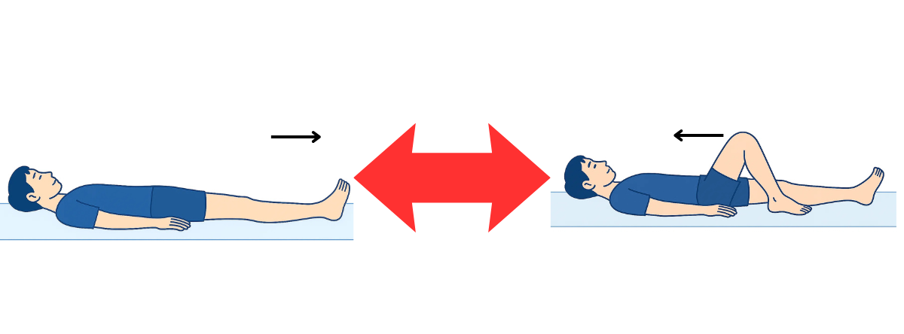
ヒールスライド
回数
10回 × 2セット
手順
１
仰向けに寝て、両膝を伸ばします。
２
かかとを床に滑らせて ゆっくり膝を曲げ ていきます。
３
痛くない範囲まで曲げたら、ゆっくり伸ばして戻します。
股関節は90度以上曲げない ようにしましょう。
人工骨頭の方は脱臼予防のため特に注意を。
!
目的：膝をやさしく曲げ伸ばしし、足の動きを保ちます。

Slide 2
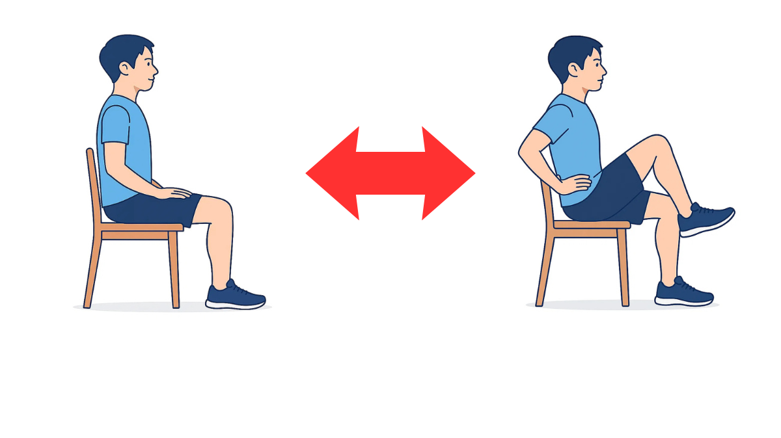
座位でレッグレイズ
回数
10回 × 2セット
手順
１
椅子に深く座り、背もたれに寄りかかります。
２
膝をまっすぐ伸ばして つま先を手前に引きます 。
太ももの前側に力が入る感覚を確かめましょう。
立ち上がり動作に必要な筋肉です。
◎
膝に強い痛みが出たら 休みましょう。
5秒キープ→ゆっくり下ろすを意識してください。
!
目的：太ももを持ち上げる力を保ち、歩行を支えます。

Slide 3
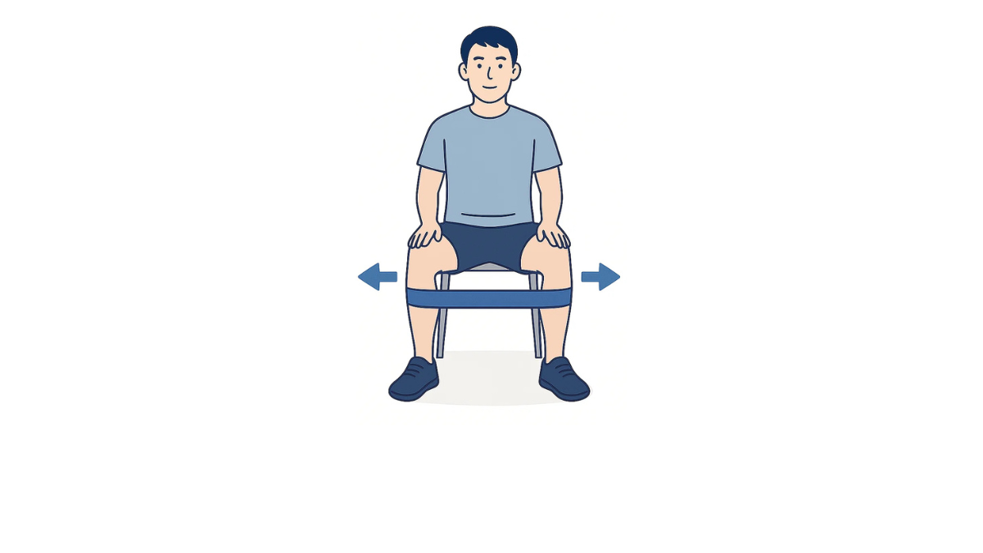
股関節外転(バンド)
回数
各10回 × 2セット
手順
１
椅子や手すりを持ち、両足首にバンドをかけて立ちます。
２
片足を真横にゆっくり開き、戻します。
体を傾けず、 骨盤をまっすぐ 保ちましょう。
お尻の横に力が入れば正解です。
◎
!
足に痛みが出ない範囲で行うようにしましょう。
目的：股関節を外に開く力を高め、歩行を安定させます。

Slide 4
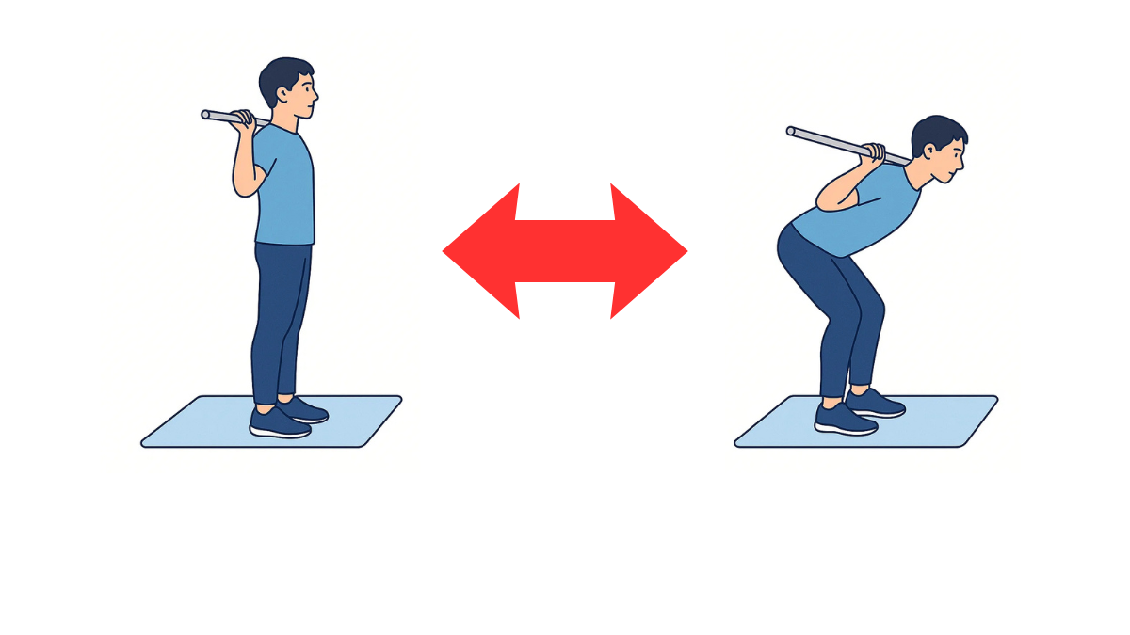
ヒップヒンジ(棒で誘導)
回数
10回 × 2セット
手順
１
棒を背中に沿わせ、後頭部・背中・お尻 の3点に当てます。
２
棒を浮かさず、股関節から折り曲げるように前傾します。
３
お尻を引く感覚で、ゆっくり元の姿勢へ戻ります。
腰ではなく、股関節を曲げる意識で。
靴下を履く・床の物を拾う動作に直結する練習です。
◎
目的：腰を守りながら股関節から動く方法を身につけます。

Slide 5
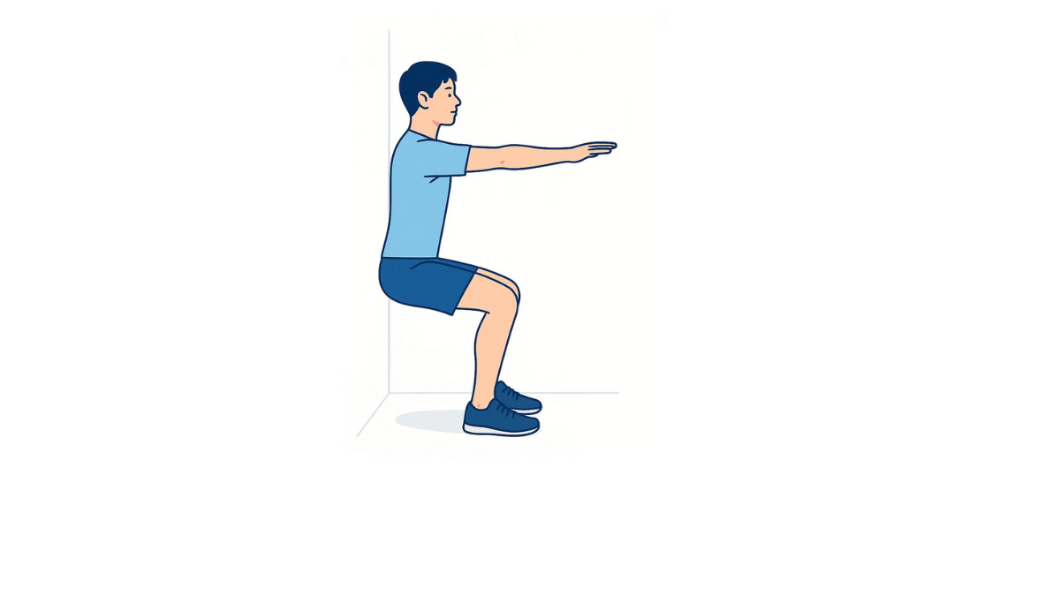
壁スクワット
回数
10回 × 2セット
手順
１
壁に背中をつけ、足を肩幅に開いて立ちます。
２
壁に背中を滑らせながら、浅く膝を曲げ3秒キープします。
膝を深く曲げすぎず、 90度を超えない 範囲で。
立ち上がりがラクになるトレーニングです。
◎
膝がつま先より前に出ないよう注意しましょう。
痛みが出たら中止してください。
!
目的：足腰の力を高め、立ち座りを楽にします。

Slide 6
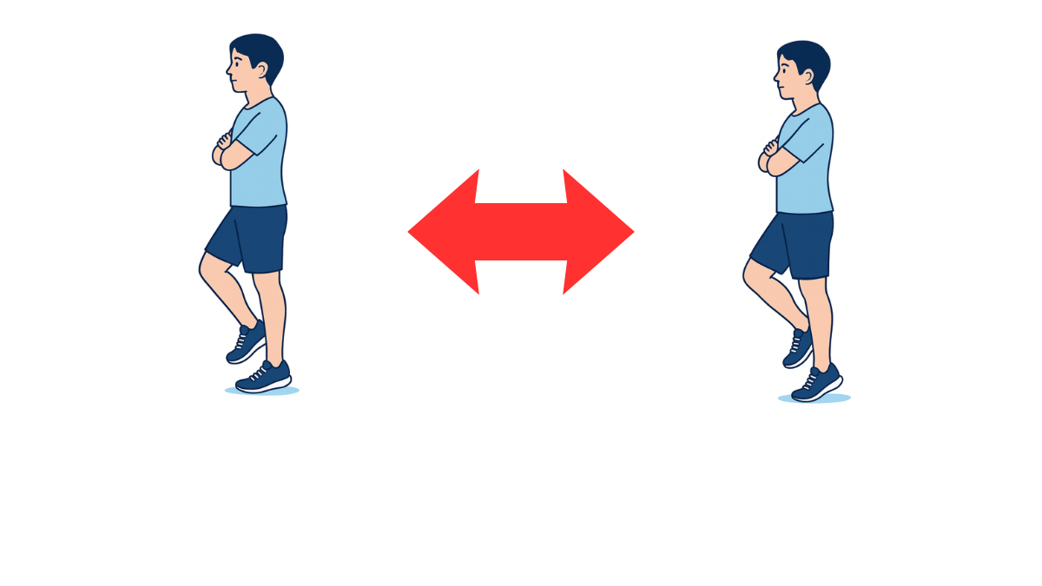
片脚カーフレイズ
回数
10回 × 2セット
手順
１
手すりや壁を支えにして立ちます。
２
片足を軽く浮かせてもう一方のかかとをゆっくり上げます。
３
つま先立ちで3秒キープ、ゆっくり下ろして戻します。
ふくらはぎに力が入る感覚を大事に。
歩行時の蹴り出しをスムーズにする筋肉です。
◎
目的：片足でふくらはぎを鍛え、歩行を安定させます。

